Slide 1
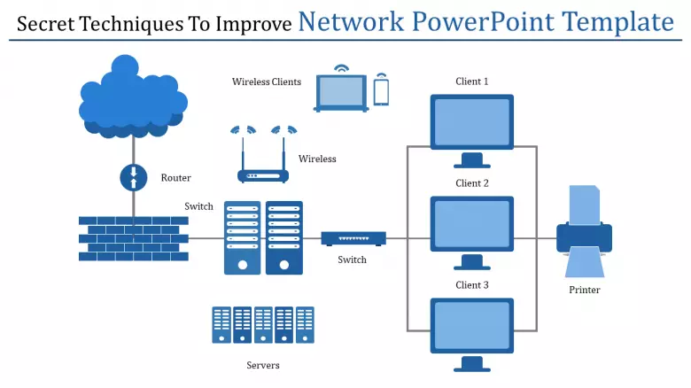

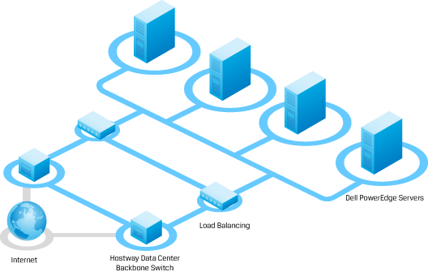
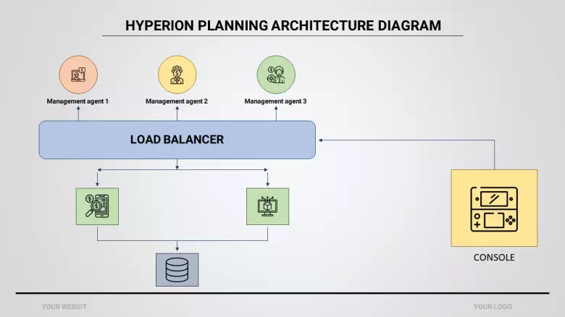
LOAD BALANCING & CLUSTER
BÁO CÁO TIỂU LUẬN NHÓM 10
ĐỀ TÀI:

Slide 2
Phân công thành viên nhóm
 | NLB | Cluster | NLB vs Cluster
T.V.Khoa | X |  | X
T.Y.Khoa |  | X
N.T.Giang |  |  | X

Slide 3
Nội dung chính
1
3
2
4
TỔNG QUAN
CLUSTER
NETWORK LOAD BALANCE
NLB VÀ CLUSTER
5
CẤU HÌNH NLB & CLUSTER

Slide 4

PHẦN I. TỔNG QUAN VỀ NLB & CLUSTER
Chém gió tí
Trong mạng máy tính, cân bằng tải là một kỹ thuật để phân phối khối lượng công việc đồng đều giữa hai hoặc nhiều máy tính, kết nối mạng, CPU, ổ cứng, hoặc các nguồn lực khác, để có được sử dụng nguồn lực tối ưu, tối đa hóa thông lượng, giảm thiểu thời gian đáp ứng, và tránh tình trạng quá tải.

Slide 5
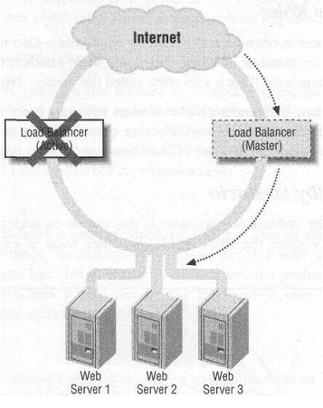
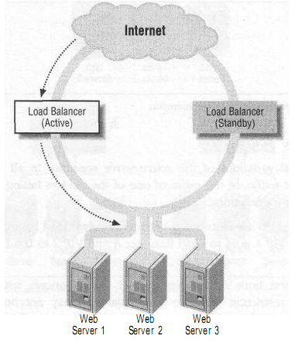
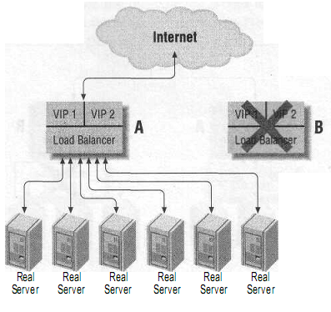
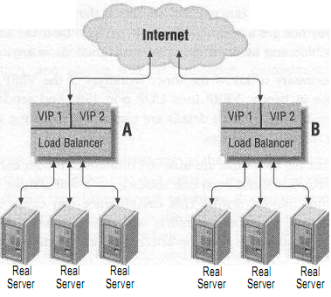
PHẦN I. TỔNG QUAN VỀ NLB & CLUSTER
NLB nhằm nâng cao tính sẵn sàng và chia tải ở mức Network khi dịch vụ được cung cấp trên nhiều node.
Cluster là việc kết hợp nhiều phần cứng riêng lẻ thành một cụm để cung cấp dịch vụ. Cluster có thể là Active-Active hay Active-Standby tùy theo từng hãng.
Active- Standby
Active- Active

Slide 6
PHẦN II. NETWORK LOAD BALANCE
Các khái niệm
Các biện pháp cân bằng tải của TG
Các thuật toán cân bằng tải

Slide 7
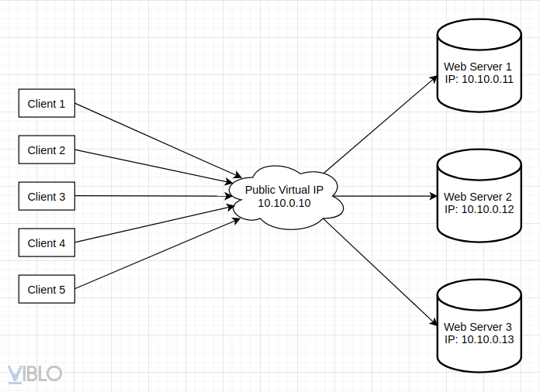
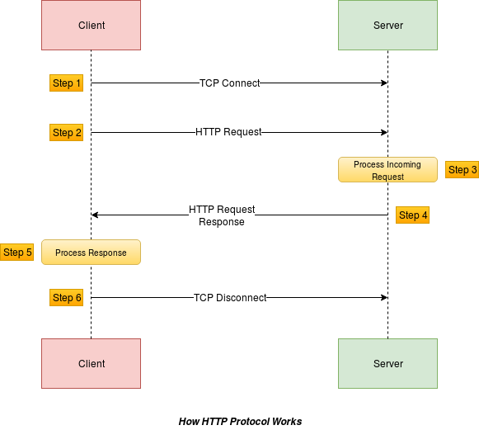
PHẦN II. NETWORK LOAD BALANCE
Khi sử dụng NLB thì chúng ta cần có nhiều Web Server chứa chung source code, chung tài nguyên. Các Server này sẽ tham gia chung một nhóm gọi là Cluster. Cluster này sẽ được đại diện bằng 1 IP ảo để giao tiếp với bên ngoài.
1.Khái niệm
Cân bằng tải web (NLB) là công nghệ cho phép phân phối lưu lượng truy cập đến các web server (được gọi là server pool hoặc server farm). Bằng cách này, dịch vụ web của chúng ta sẽ tránh được việc quá tải, dẫn đến ngưng hoạt động.
Ưu điểm của cân bằng tải
•Tính mở rộng: thêm hoặc bỏ bớt server một cách dễ dàng
•Tính sẵn sàng cao
•Tính quản lý: Theo dõi và quản lý tập trung hệ thống Server, bảo dưỡng hệ thống server mà không cần tắt các dịch vụ
•Có thể tách các ứng dụng khỏi server
•Hiệu suất cao
•Server được nhóm lại thực hiện đa nhiệm vụ tốt hơn
•Tất cả Server đều hoạt động đúng công suất
Mỗi khi có request thì NLB sẽ điều hướng request này về cho 1 server nào đó trong Cluster xử lý. Nhờ thế, khi một server chẳng may bị ngưng hoạt động thì request tiếp theo sẽ được đẩy ngay đến server khác, đảm bảo dịch vụ tiếp tục hoạt động.
Tóm lại, Network Load Balancing là một kỹ thuật mạnh mẽ để nâng cao tính sẵn sàng ứng dụng và hiệu quả trong việc cung cấp dịch vụ, các nhà cung cấp dịch vụ web cung cấp nội dung và mạng lưới doanh nghiệp, thực hiện trọn vẹn nhưng cũng có thể làm tăng chi phí và độ phức tạp mạng.
Client - trình duyệt gửi request đến Web Server -> trên Server sẽ chạy code backend, xử lý thông tin trong request, truy vấn các dữ liệu cần thiết -> gửi respond lại cho Client

Slide 8
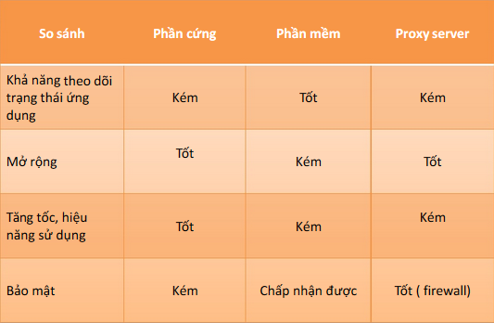
PHẦN II. NETWORK LOAD BALANCE
5. So sánh các phương php
2.Các biện pháp chia tải của TG
Chia tải bằng phần cứng
Chia tải bằng phần mềm cài trên các máy chủ
Chia tải nhờ thiết bị chia kết nối
Chia tải nhờ proxy
Các giải pháp thuộc nhóm này có ưu điểm là quen thuộc với những nhà quản trị chuyên nghiệp, có thể chia sẻ được nhiều tài nguyên trong hệ thống, theo dõi được trạng thái của các máy chủ trong nhóm để chia tải hợp lý. Tuy nhiên, do sử dụng phần mềm trên server, tính phức tạp cao nên khả năng mở rộng của giải pháp này bị hạn chế, phức tạp khi triển khai
Vì sử dụng máy phổ dụng nên giải pháp này có ưu điểm là chi phí thấp, khả năng mở rộng tốt vì cài đặt trên một máy độc lập, dễ quản trị. Tuy nhiên, cũng vì chỉ hoạt động ở mức ứng dụng nên hiệu năng không cao, vì sử dụng máy phổ dụng nên không được tối ưu, dễ tồn tại nhiều lỗi hệ thống, vì cài đặt trên một máy độc lập nên việc theo dõi trạng thái của các máy chủ gặp khó khăn. Nhược điểm lớn nhất của các giải pháp dòng này thường có tính ổn định kém, hiệu năng thấp, dễ mắc lỗi.
Nhóm này có khả năng chia tải động kém, không theo dõi được trạng thái của máy chủ, xử lý kết nối ở mức ứng dụng rất kém, dễ gây lỗi ứng dụng và giá thành cao.
Chia tải bằng phần mềm
Chia tải bằng Proxy
Trong khi đó, tất cả các yêu cầu về hiệu năng cao, ổn định, mở rộng tốt, tăng tốc tốt và bảo mật là rất quan trọng đối với các hoạt động của ngân hàng, chứng khoán và các nhà cung cấp dịch vụ. Giải pháp sẵn có của các hãng chỉ đáp ứng được một phần trong các yêu cầu trên như Module CSS của Cisco, ISA của Microsoft, hay Netscaler của Citrix)
NBL là một giải pháp có thể giải quyết được hầu hết các yêu cầu đặt ra ở trên với một sự tối ưu cao nhất.

Slide 9
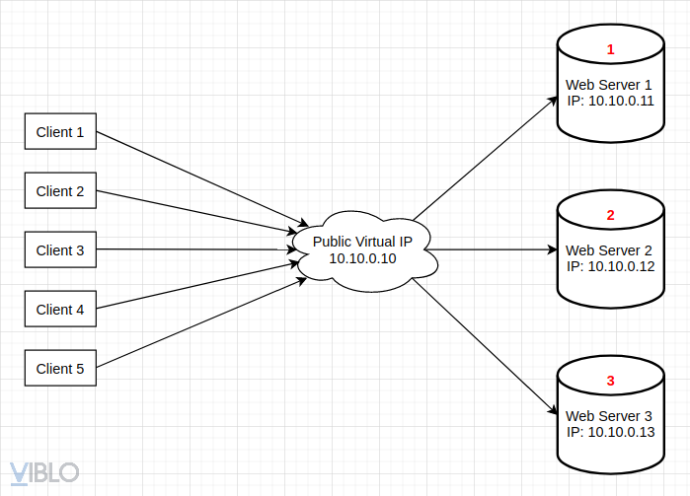
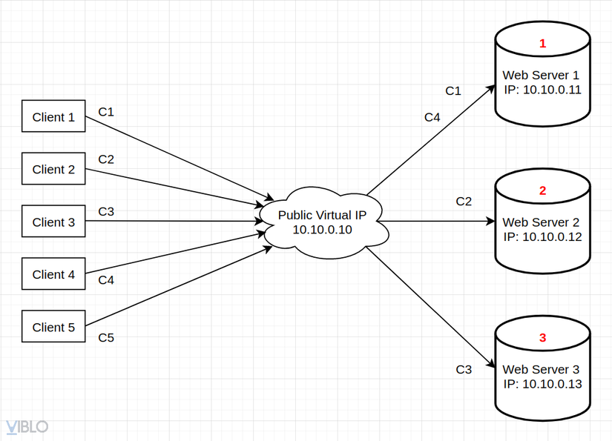
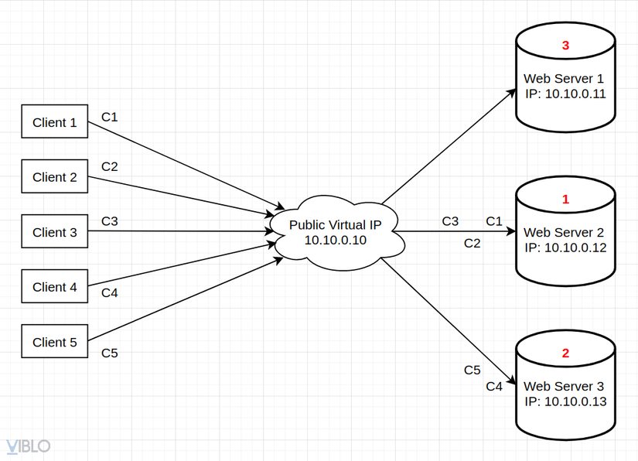
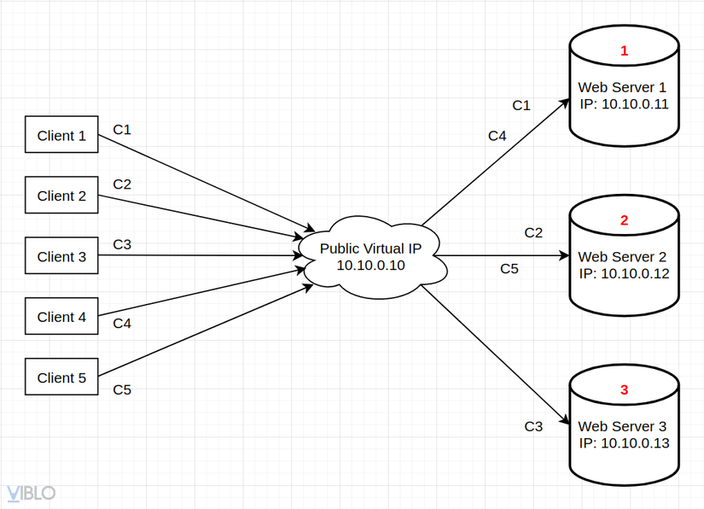
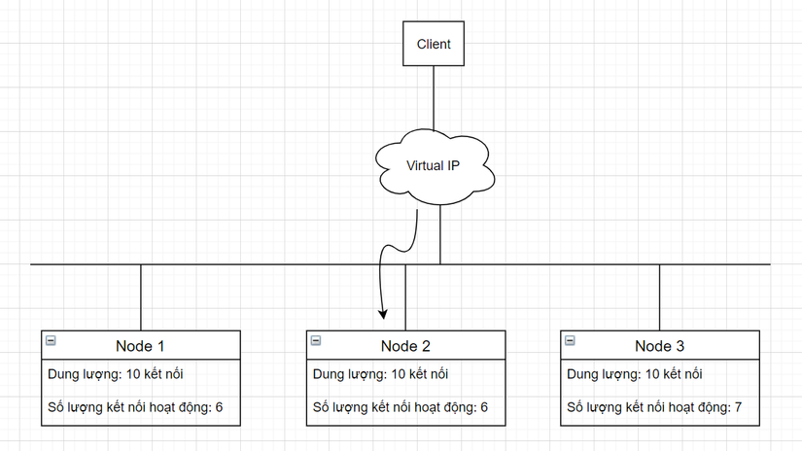
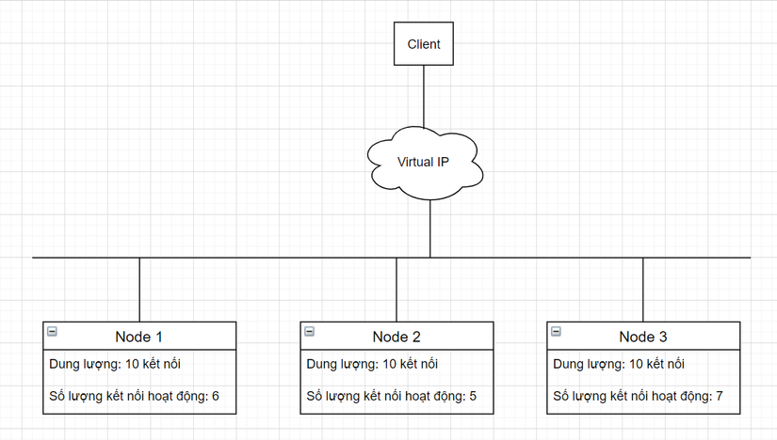
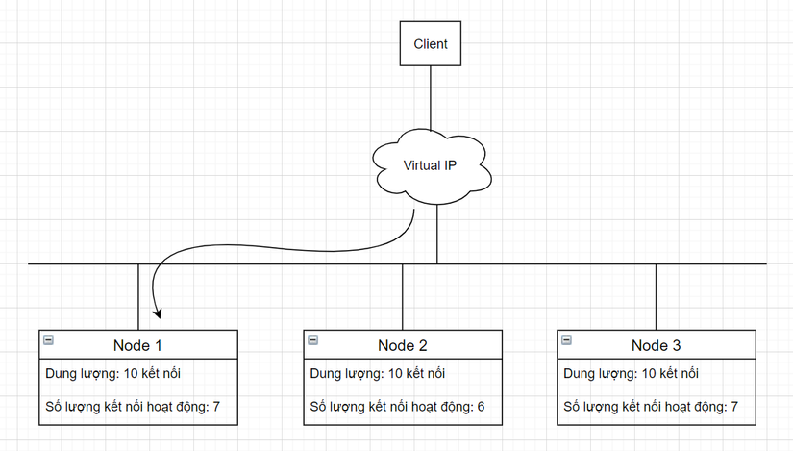
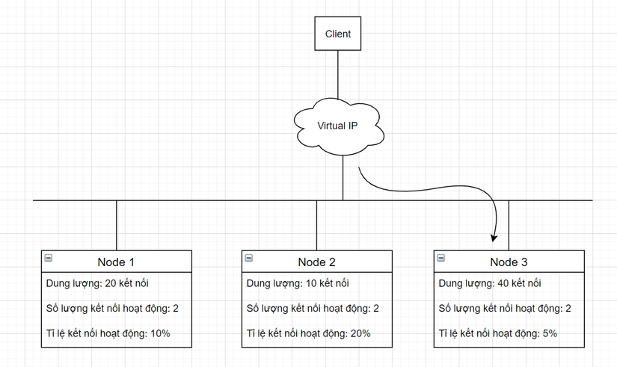
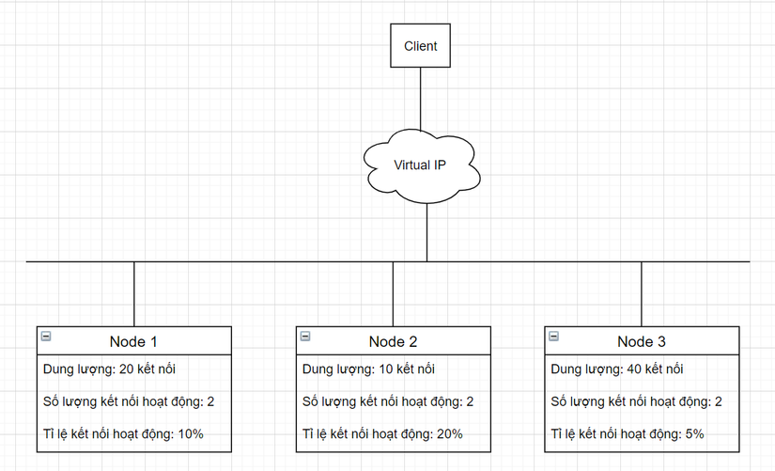
PHẦN II. NETWORK LOAD BALANCE
Ngẫu nhiên: máy chịu tải sẽ được phân một cách ngẫu nhiên vào trong các web-server dựa trên một hàm chọn số ngẫu nhiên sau đó chuyển yêu cầu hiện tại từ phía người dùng vào server này.
Round Robin: phương thức này lựa chọn server theo tuần tự. Bộ cân bằng tải sẽ chọn server đầu tiên trong danh sách của mình cho yêu cầu đầu tiên, sau đó di chuyển xuống server tiếp theo trong danh sách theo thứ tự và bắt đầu lại từ đầu khi hết danh sách.
Weighted Round Robin: Nguyên lý cũng dựa trên thuật toán Round Robin, yêu cầu từ phía người dùng sẽ được bộ cân bằng tải chuyển đến các server theo thứ tự xoay vòng dựa trên khả năng xử lý của các server. Trong 1 chu kỳ, 1 server có khả năng xử lý gấp đôi server khác sẽ nhận gấp đôi số yêu cầu từ phía bộ cân bằng tải.
Fastest: Thuật toán dựa trên thời gian đáp ứng mỗi khi có yêu cầu của mỗi server và bộ cân bằng tải sẽ chọn ra server có thời gian đáp ứng nhanh nhất.
Least Connections: hệ thống cân bằng tải sẽ chọn server có ít kết nối nhất và cách này được khuyên dùng khi tốc độ truy cập bị chậm.
Source: với thuật toán Source, bộ cân bằng tải sẽ chọn server dựa trên một chuỗi các IP gốc của yêu cầu, chẳng hạn như IP của người truy cập. Phương thức này đảm bảo một người dùng cụ thể sẽ luôn kết nối với cùng một server.
3.Các thuật toán cân bằng tải
Thuật toán Weighted Round Robin
Weighted Round Robin khắc phục vấn đề của thuật toán Round Robin bằng cách đánh thứ tự ưu tiên dựa trên khả năng chịu tải của server. Khả năng chịu tải này sẽ được đánh dựa trên các thông số CPU, RAM,... của server.
Thuật toán Round Robin
Round Robin là thuật toán NLB cơ bản nhất, chỉ chuyển tiếp dựa trên thứ tự ưu tiên của các server. Khi thêm một Server vào Cluster (mình sẽ gọi là 1 node), chúng ta sẽ phải chỉ ra thứ tự ưu tiên của server đó.
Thuật toán Least Connection
Least Connection hoạt động dựa trên việc tính toán số lượng kết nối đang hoạt động tại mỗi node mạng, và chọn ra node mạng đang có ít kết nối hoạt động nhất. Trong trường hợp số lượng kết nối của các node mạng bằng nhau thì Cluster sẽ thực hiện thuật toán Round Robin.
Thuật toán Weighted Least Connection
Weighted Least Connection khắc phục nhược điểm của Least Connection. Bản chất thuật toán vẫn là lựa chọn node mạng có lượng kết nối hoạt động ít nhất, nhưng thay vì dựa trên số lượng thì Weighted Least Connection sẽ lựa chọn dựa trên tỉ lệ phần trăm:
Thuật toán Resource Based
Resource Base sẽ giải quyết vấn đề này. Resource Based điều hướng request từ Client dựa trên tình trạng hiện tại của Server. Network Load Balancer thu thập thông tin về CPU, RAM, số lượng session đang hoạt động tại mỗi node mạng để quyết định chuyển hướng request cho Server nào xử lý.
Các thuật toán như Round Robin, Least Connection chỉ khác ở cách điều hướng, còn thực tế mỗi request sẽ cần server phải xử lý và trả về thông tin khác nhau. Ví dụ: máy A request 1 lượng thông tin cực lớn (VD toàn bộ thông tin sản phẩm) trong khi máy B chỉ request thông tin về 1 sản phẩm. Cả 2 đều là 1 request, nhưng cần server tốn thời gian và tài nguyên để xử lý chênh nhau rất nhiều, như vậy thì việc chia ra các server dựa trên số lượng kết nối cũng không hoàn toàn ổn.

Slide 10
PHẦN II. NETWORK LOAD BALANCE
Ngẫu nhiên: máy chịu tải sẽ được phân một cách ngẫu nhiên vào trong các web-server dựa trên một hàm chọn số ngẫu nhiên sau đó chuyển yêu cầu hiện tại từ phía người dùng vào server này.
Round Robin: phương thức này lựa chọn server theo tuần tự. Bộ cân bằng tải sẽ chọn server đầu tiên trong danh sách của mình cho yêu cầu đầu tiên, sau đó di chuyển xuống server tiếp theo trong danh sách theo thứ tự và bắt đầu lại từ đầu khi hết danh sách.
Weighted Round Robin: Nguyên lý cũng dựa trên thuật toán Round Robin, yêu cầu từ phía người dùng sẽ được bộ cân bằng tải chuyển đến các server theo thứ tự xoay vòng dựa trên khả năng xử lý của các server. Trong 1 chu kỳ, 1 server có khả năng xử lý gấp đôi server khác sẽ nhận gấp đôi số yêu cầu từ phía bộ cân bằng tải.
Fastest: Thuật toán dựa trên thời gian đáp ứng mỗi khi có yêu cầu của mỗi server và bộ cân bằng tải sẽ chọn ra server có thời gian đáp ứng nhanh nhất.
Least Connections: hệ thống cân bằng tải sẽ chọn server có ít kết nối nhất và cách này được khuyên dùng khi tốc độ truy cập bị chậm.
Source: với thuật toán Source, bộ cân bằng tải sẽ chọn server dựa trên một chuỗi các IP gốc của yêu cầu, chẳng hạn như IP của người truy cập. Phương thức này đảm bảo một người dùng cụ thể sẽ luôn kết nối với cùng một server.
3.Các thuật toán cân bằng tải
Thuật toán Least Connection
Least Connection hoạt động dựa trên việc tính toán số lượng kết nối đang hoạt động tại mỗi node mạng, và chọn ra node mạng đang có ít kết nối hoạt động nhất.
Thuật toán Weighted Least Connection
Bản chất thuật toán vẫn là lựa chọn node mạng có lượng kết nối hoạt động ít nhất, Weighted Least Connection sẽ lựa chọn dựa trên tỉ lệ phần trăm:
Trong trường hợp số lượng kết nối của các node mạng bằng nhau thì Cluster sẽ thực hiện thuật toán Round Robin.
Weighted Least Connection khắc phục nhược điểm của Least Connection. Nhưng thay vì dựa trên sl thì….
Thuật toán Resource Based
Resource Base sẽ giải quyết vấn đề này. Resource Based điều hướng request từ Client dựa trên tình trạng hiện tại của Server. Network Load Balancer thu thập thông tin về CPU, RAM, số lượng session đang hoạt động tại mỗi node mạng để quyết định chuyển hướng request cho Server nào xử lý.
Các thuật toán như Round Robin, Least Connection chỉ khác ở cách điều hướng, còn thực tế mỗi request sẽ cần server phải xử lý và trả về thông tin khác nhau.

Slide 11
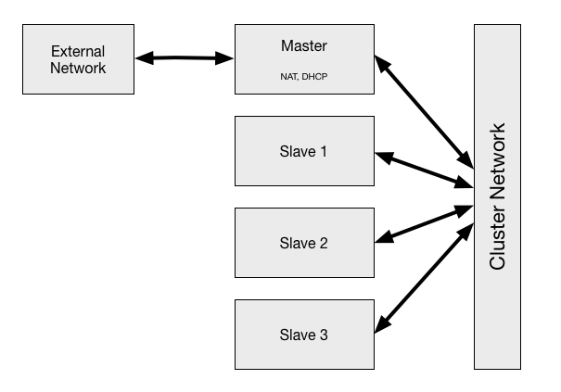

PHẦN III. CLUSTER
1.Khái niệm
Clustering là một kiến trúc nhằm đảm bảo nâng cao khả năng sẵn sàng cho các hệ thống mạng máy tính. Clustering cho phép sử dụng nhiều máy chủ kết hợp với nhau tạo thành một cụm có khả năng chịu đựng hay chấp nhận sai sót (fault-tolerant) nhằm nâng cao độ sẵn sàng của hệ thống mạng.
Việc lắp đặt các cluster phải thỏa mãn các yêu cầu:
Yêu cầu về tính sẵn sàng cao (High availability).
Yêu cầu về độ tin cậy cao (reliability).
Yêu cầu về khả năng mở rộng được (scalability).

Slide 12
PHẦN III. CLUSTER
2.Kĩ thuật Clustering
-Cluster: được dùng cho các ứng dụng Stateful applications (các ứng dụng hoạt động thường xuyên trong thời gian dài) bao gồm các database server như là Microsoft MySQL Server, Microsoft Exchange Server, File and Print Server…
-NLB (Cân bằng tải mạng): Là một loại khác của kỹ thuật Clustering có khả năng chia tải và nâng cao khả năng chịu lỗi của hệ thống được tốt hơn. Được dùng cho các ứng dụng Stateless applications (các ứng dụng hoạt động mang tính nhất thời) như Web, File Tranfer Protocol (FTP), Virtual Private Network (VPN), DHCP…

Slide 13
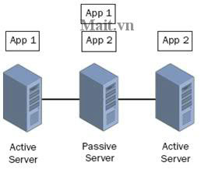
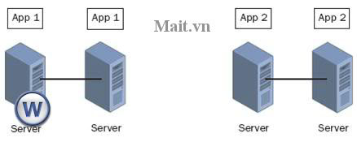
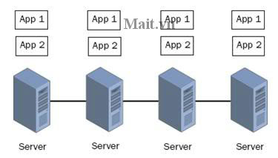
PHẦN III. CLUSTER
3.Cấu trúc Cluster
Trong Cluster, tùy theo nhu cầu mà chúng ta có thể triển khai nhiều ứng dụng trên cùng 1 cluster hay cài đặt trên mỗi node 1 ứng dụng, nói chung cấu trúc của 1 cluster không cố định nhưng chủ yếu chúng ta thấy hữu ích nhất là các loại cấu trúc sau:
➔Nếu ta triển khai 2 ứng dụng stateful trên hệ thống cluster thì có 1 phương pháp đơn giản là cài đặt cả 2 ứng dụng ấy vào mỗi node của cluster
➔Tạo 2 hệ thống cluster riêng lẻ, trong mỗi cluster cài đặt duy nhất 1 ứng dụng. Ở cấu trúc này thì hệ thống sẽ hiệu quả hơn nếu có ứng dụng nào đó bị lỗi thì cũng không ảnh hưởng đến các ứng dụng khác
➔Triển khai cả 2 ứng dụng trên cùng 1 cluster, mỗi node cài 1 ứng dụng nhưng khác với loại 1 là sẽ có 1 cluster làm nhiệm vụ backup.

Slide 14
PHẦN III. CLUSTER
Hiệu quả chi phí:
Trong cụm máy tính thì hiệu quả chi phí là tỷ lệ chi phí so với đầu ra.
Đó là nhóm kết nối của máy tính với cụm máy tính rẻ hơn nhiều so với máy tính lớn.
Tốc độ xử lý: Tốc độ xử lý của cụm máy tính giống như máy tính lớn.
Khả năng mở rộng: Lợi ích tốt nhất của cụm máy tính là nó có thể được mở rộng dễ dàng bằng cách thêm máy trạm để bàn bổ sung vào hệ thống.
Tính sẵn có:
Nếu bất kỳ node nào bị lỗi trong cụm máy tính, một node khác trong cụm tiếp tục cung cấp xử lý không bị gián đoạn.
Khi một hệ thống máy tính lớn bị lỗi, toàn bộ hệ thống bị lỗi.
Cái này nếu bạn nào đã hình dung ra cách hoạt động của một server thì sẽ rất dễ hình dung.
4.Cơ chế hoạt động
Lý tưởng nhất là mỗi cluster nhiều node có ít nhất hai node làm máy điều khiển vùng và đảm nhiệm việc failover đối với những dịch vụ vùng thiết yếu.
Nếu không như vậy thì khả năng sẵn sàng của các tài nguyên trên cluster sẽ bị phụ thuộc vào khả năng sẵn sàng của các máy điều khiển trong domain.
- Nếu một node chủ động bị sự cố và có một node thụ động đang sẵn sàng, các ứng dụng và dịch vụ đang chạy trên node hỏng có thể lập tức được chuyển sang node thụ động.
Lợi ích của việc dử dụng Cluster:
Hiệu quả chi phí
Tốc độ xử lí
Có khả năng mở rộng
Tính sẵn có
- Nếu tất cả các máy chủ trong cluster là chủ động và có một node bị sự cố, các ứng dụng và dịch vụ đang chạy trên máy chủ hỏng sẽ phải chuyển sang một máy chủ khác cũng đóng vai trò node chủ động.

Slide 15
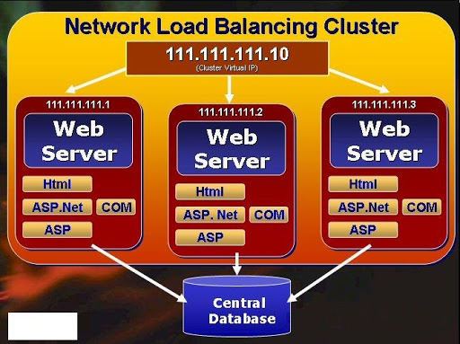
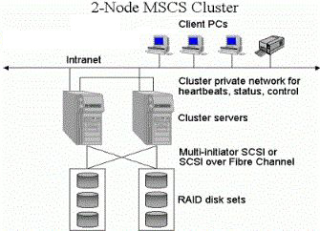
PHẦN IV. NETWORK LOAD BALANCE & CLUSTER
1.So sánh NBL và Cluster
 | NBL | Cluster
Giống | - Tổng hợp các sức mạnh đơn lẻ thành một - Tăng cường khả năng chịu lỗi
Khác | - Các Node có thể lưu trữ cùng một nơi , hoặc lưu trữ riêng biệt - Cân bằng tải Transmission Control Protocol (TCP) và UDP (UDP) lưu lượng truy cập - Không cần phần cứng chuyên dụng, ( chú ý về Card mạng ) - Thường được dùng cho máy chủ Web, Máy chủ ISA , Máy chủ VPS , Máy chủ Media, Máy chủ , Máy chủ Teminal, di động,... - Chạy ở chế độ Active | - Các Node lưu trữ cùng một nơi - Failover và failback của các ứng dụng - Phải dùng thiết bị lưu trữ chuyên dụng đắt tiền kiểu SCSI , Fibre Chanel , Seria Attach SCSI , ISCSI - Thường được chạy cho các máy chủ MS SQL Server, MS Exchange Server, File Server ,.... - Chạy ở 2 chế độ Active và Passive
Network Load Balancing sẽ tạo ra một Server / IP ảo để kết nối đến sự truy cập bên ngoài
Cluster thì tổng hợp thành một sức mạnh vô địch và khả năng chịu lỗi

Slide 16
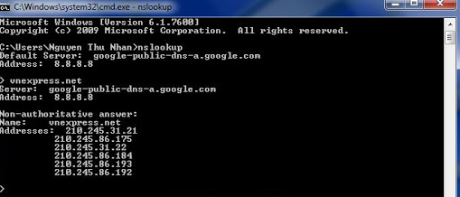
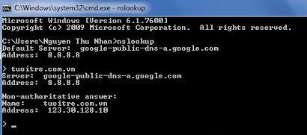
PHẦN IV. NETWORK LOAD BALANCE & CLUSTER
2.NBL và Cluster trong thực tế
Thực ra có muôn vàn cách Load Balancing, ( phần mềm, phần cứng )
- Website vnexpress có thể dùng kiểu DNS load balancing, phần cứng ... hoặc là gì đó
- Website tuoitre.com.vn thì có thể dùng phần cứng hoặc IP Public ( IP Public ảo ),... Và chính xác là nó dùng phần cứng Load Balancing của hãng Citrix

Slide 17
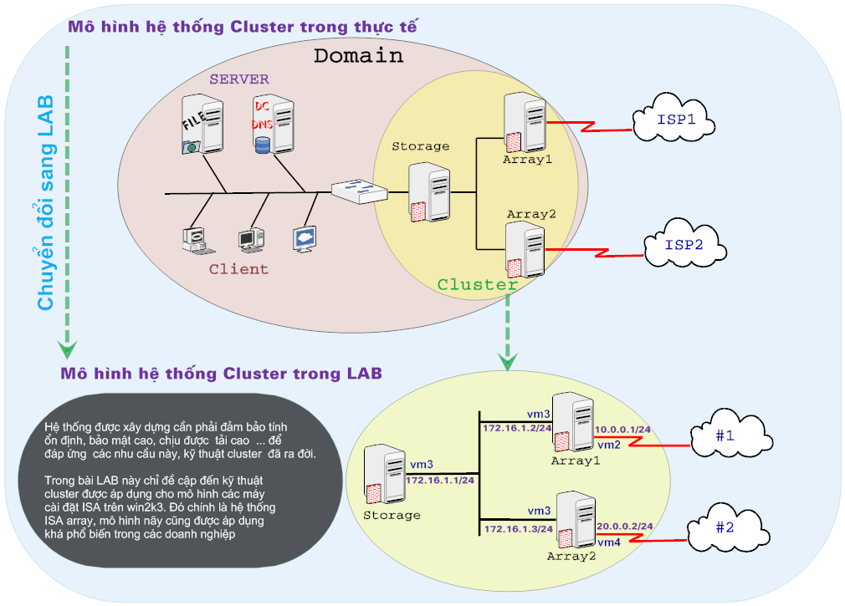
PHẦN IV. NETWORK LOAD BALANCE & CLUSTER
2.NBL và Cluster trong thực tế
Các nhu cầu thiết yếu với các hệ thống mạng khi được xây dựng đó là ổn định, bảo mật cao, chịu tải cảo, ít rủi do nhât ....Do đó, để đáp ứng các nhu cầu này, kỹ thuật cluster đã ra đời. Nghĩa của từ "cluster" theo khía cạnh tin học đó là "cụm, chòm" ... Vậy hệ thống cluster có thể coi là một cụm các máy server cùng hoạt động và hỗ trợ cho nhau.
Bộ phần mềm ISA nổi tiếng thường được coi là "firewall mềm" - niềm tự hào của MS. Hiện nay nó được triển khai ở hàng loạt các công ty và tổ chức trên thế giới.
Giải pháp, các thiết bị để làm cho hệ thống hoạt động trơn tru và hoàn hảo hơn. Mô hình cluster nói chung và ISA storage - ISA Array nói riếng đã được phát triển để làm hệ thống của bạn trở nên hoàn hảo hơn.
Mô hình trên có thể LAB trên máy ảo, bài LAB này giúp thực hành về phần ISA storage - ISA Array - Hệ thống cluster

Slide 18
PHẦN V. CÀI ĐẶT
Các bước thực hiện
Chuẩn bị
Windows Server 2012(sv1)
IIS,NLB Feature
IP: 172.30.1.21
Windows 7(Client)
IP: 172.30.1.25
Windows Server 2012(sv2)
IIS,NLB Feature
IP: 172.30.1.22

Slide 19
PHẦN V. CÀI ĐẶT
Các bước thực hiện
Install NLB Feature
Add Web 2nd Server
Create NLB Cluster

Slide 20
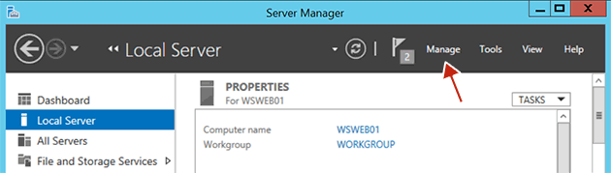
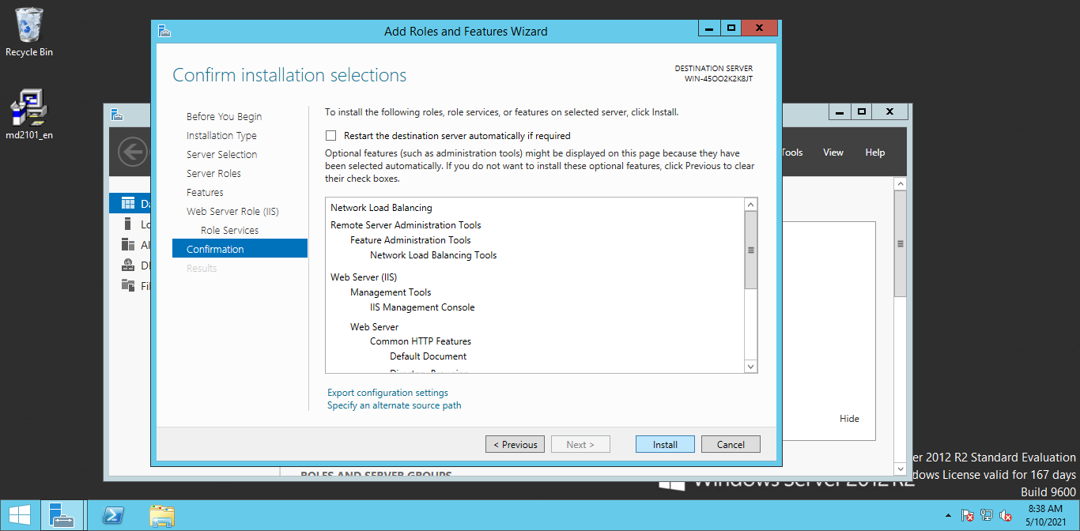
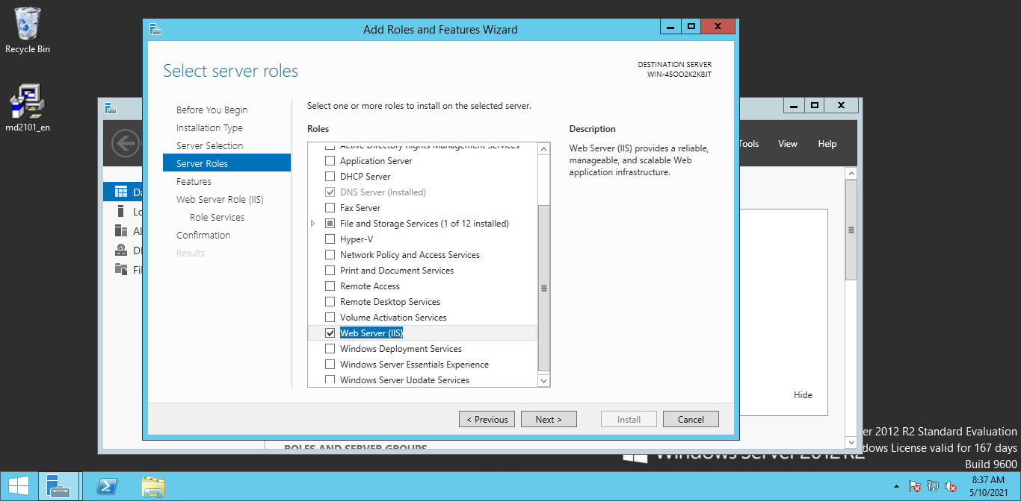
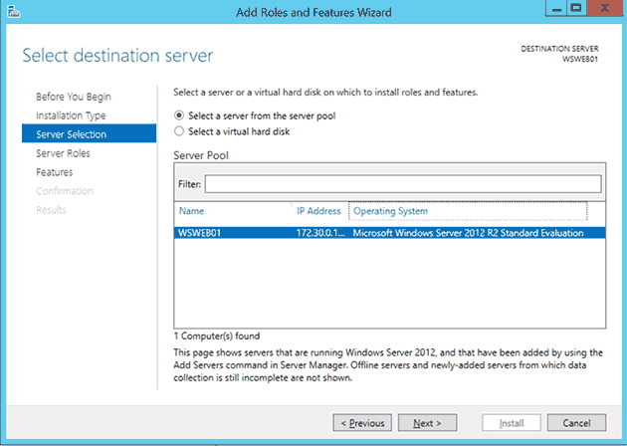
PHẦN V. CÀI ĐẶT
1. Install NLB Feature
Khởi động Server Manager.
Click chọn Manage.
Click chọn Add New Roles and Features.
Trong hộp thoại Before you begin, click chọn Next.
Trong hộp thoại Select installation type, chọn nút Role-based or Feature-based installation, và click chọn Next.
Trong hộp thoại Select destination server, Đảm bảo Select a server from the server pool đã được chọn. Bây giờ đảm bảo máy chủ hiện tại được chọn trong Server Pool.
Click chọn Next.
Trong hộp thoại Select server roles, click chọn Next.
Trong hộp thoại Select features, kéo xuống dưới và đánh check vào ô Network Load Balancing
Click chọn Next.
11. Trong hộp thoại Confirmation, click chọn Install.
Click chọn Next.
Trong hộp thoại Select server roles, click chọn Next.
Trong hộp thoại Select features, kéo xuống dưới và đánh check vào ô Network Load Balancing
Click chọn Next.
Trong hộp thoại Confirmation, click chọn Install.
Click chọn Add New Roles and Features.
Trong hộp thoại Before you begin, click chọn Next.
Trong hộp thoại Select installation type, chọn nút Role-based or Feature-based installation, và click chọn Next.
Trong hộp thoại Select destination server, Đảm bảo Select a server from the server pool đã được chọn. Bây giờ đảm bảo máy chủ hiện tại được chọn trong Server Pool.
Khởi động Server Manager.
Click chọn Manage.

Slide 21
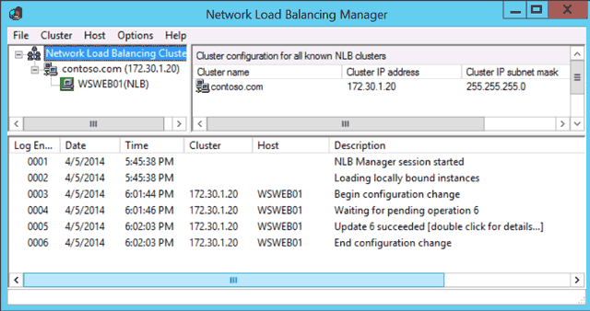
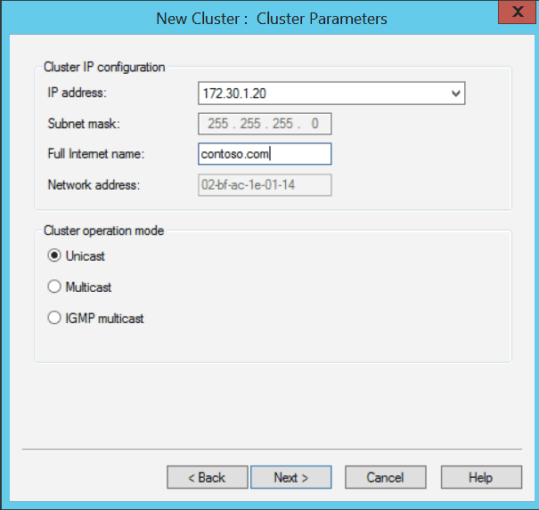
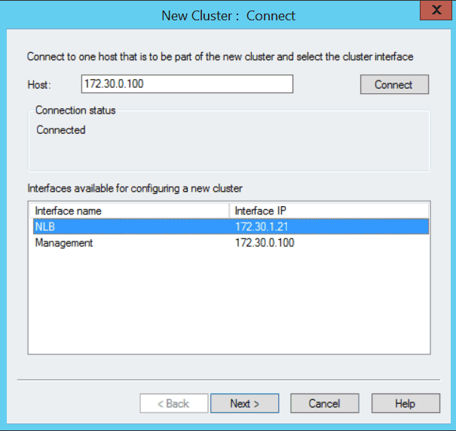
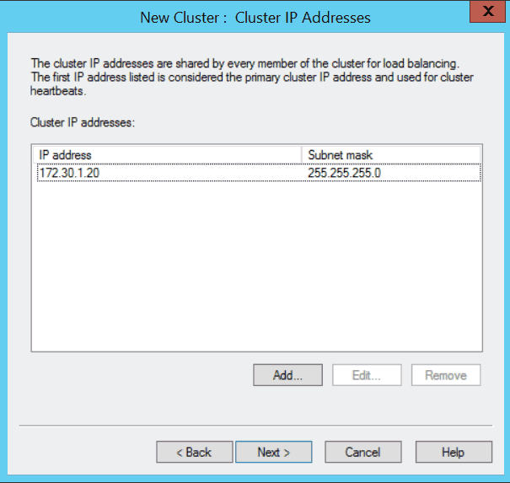
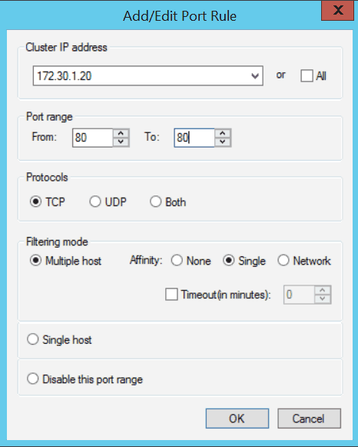
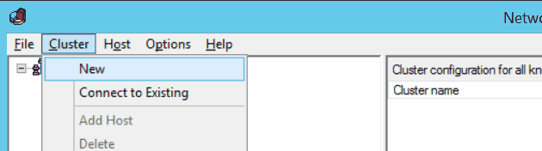
PHẦN V. CÀI ĐẶT
1. Khởi chạy Network Load Balancing Manager. Điều này có thể thực hiện bằng cách nhấp vào Tools menu trong Server Manager.
1. Từ menu trên cùng của Network Load Balancing Manager, click Cluster, sau đó click New.
2. Trong trường văn bản Host của hộp thoại New Cluster : Connect dialog box, nhập địa chỉ IP của máy chủ mà bạn hiện đang đăng nhập.
Các giao diện có sẵn để định cấu hình một bản cụm mới sau đó sẽ nằm trong các giao diện mạng của máy chủ. Chọn giao diện NLB và sau đó nhấp vào nút tiếp theo.
3. Trong hộp thại New Cluster : Host Parameters dialog box, click Next.
4. Trong hộp thoại New Cluster : Cluster IP Addresses dialog box, click Add…
5. Nhập địa chỉ IP và subnet mask bạn muốn gán cho cụm máy chủ web. Khi hoàn tất, click OK.
6. Click Next.
7. Trong hộp thoại New Cluster : Cluster Parameters dialog box, nhập FQDN mà bạn muốn gán cho cluster. Khi hoàn tất, click Next.
8. Trong hộp thoại Add/Edit Port Rule dialog box, Bỏ chọn tất cả trong địa chỉ IP cụm. Đảm bảo địa chỉ IP mà chúng tôi đã gán cho cụm được chọn trong menu thả xuống.
9. Trong phạm vi cổng của hộp thoại Add/Edit Port Rule dialog box, hãy nhập 80 vào cả hai trường văn bản từ và đến.
10. Trong giao thức, chọn TCP. Đối với cụm căn bằng web này, chúng tôi sẽ không cần UDP.
11.Giữ các cài đặt mặc định còn lại và click OK.
12.Click Finish.
2.Create NLB Cluster
. Khởi chạy Network Load Balancing Manager. Điều này có thể thực hiện bằng cách nhấp vào Tools menu trong Server Manager.
Từ menu trên cùng của Network Load Balancing Manager, click Cluster, sau đó click New.
Trong hộp thoại New Cluster : Cluster Parameters dialog box, nhập FQDN mà bạn muốn gán cho cluster. Khi hoàn tất, click Next.
Trong hộp thoại Add/Edit Port Rule dialog box, Bỏ chọn tất cả trong địa chỉ IP cụm. Đảm bảo địa chỉ IP mà chúng tôi đã gán cho cụm được chọn trong menu thả xuống.
Trong phạm vi cổng của hộp thoại Add/Edit Port Rule dialog box, hãy nhập 80 vào cả hai trường văn bản từ và đến.
Trong giao thức, chọn TCP. Đối với cụm căn bằng web này, chúng tôi sẽ không cần UDP.
Trong trường văn bản Host của hộp thoại New Cluster : Connect dialog box, nhập địa chỉ IP của máy chủ mà bạn hiện đang đăng nhập.
Trong hộp thại New Cluster : Host Parameters dialog box, click Next.
Trong hộp thoại New Cluster : Cluster IP Addresses dialog box, click Add…
Nhập địa chỉ IP và subnet mask bạn muốn gán cho cụm máy chủ web. Khi hoàn tất, click OK.
Click Next.
Giữ các cài đặt mặc định còn lại và click OK.
Click Finish.

Slide 22
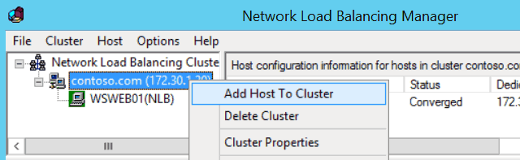
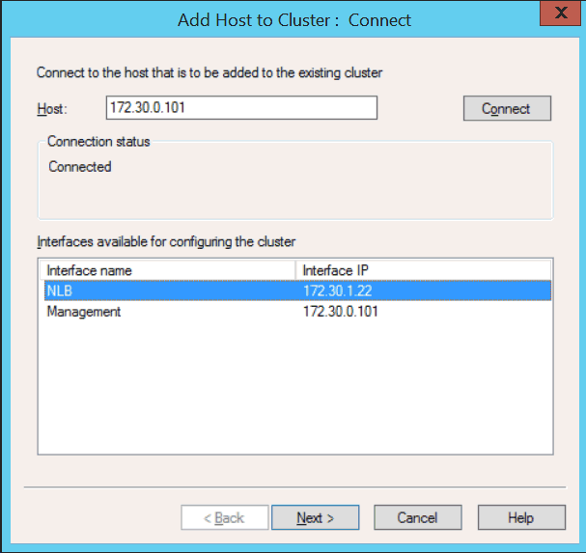
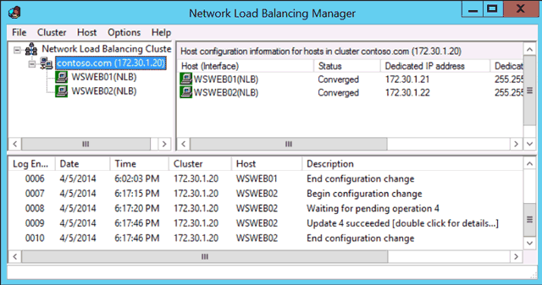
PHẦN V. CÀI ĐẶT
3.Add Web 2nd Server
Trình bảng điều khiển dạng cây bên trái của Network Load Balancing Manager, hãy chọn tên cụm chung ta vừa tạo (contoso.com). Nếu bạn không thấy nó, hãy mở rộng nút cây cụm cân bằng tải mạng.
Click chuột phải vào tên cụm và click Add Host to Cluster.
➔Setup tương tự như Add Cluster

Slide 23
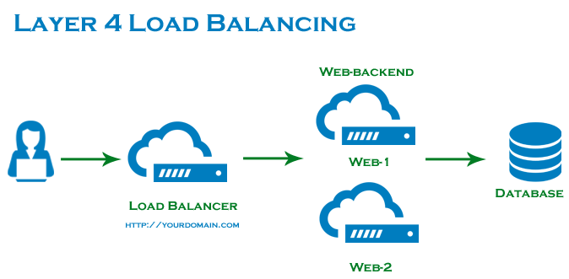
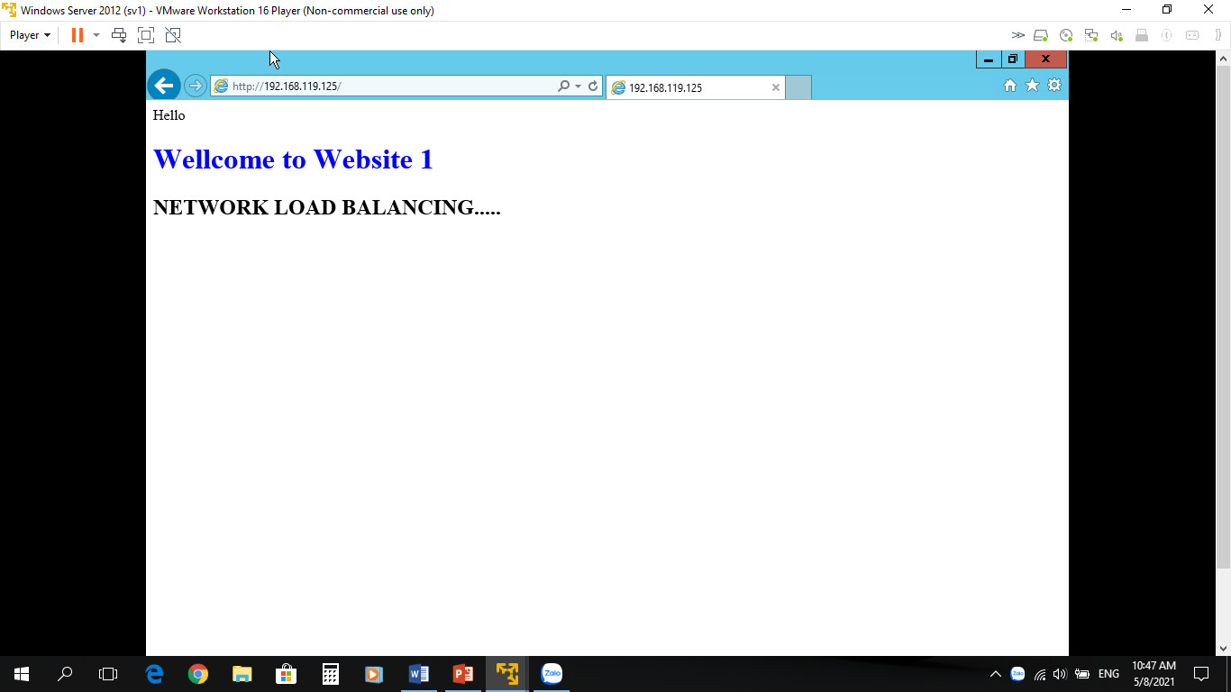
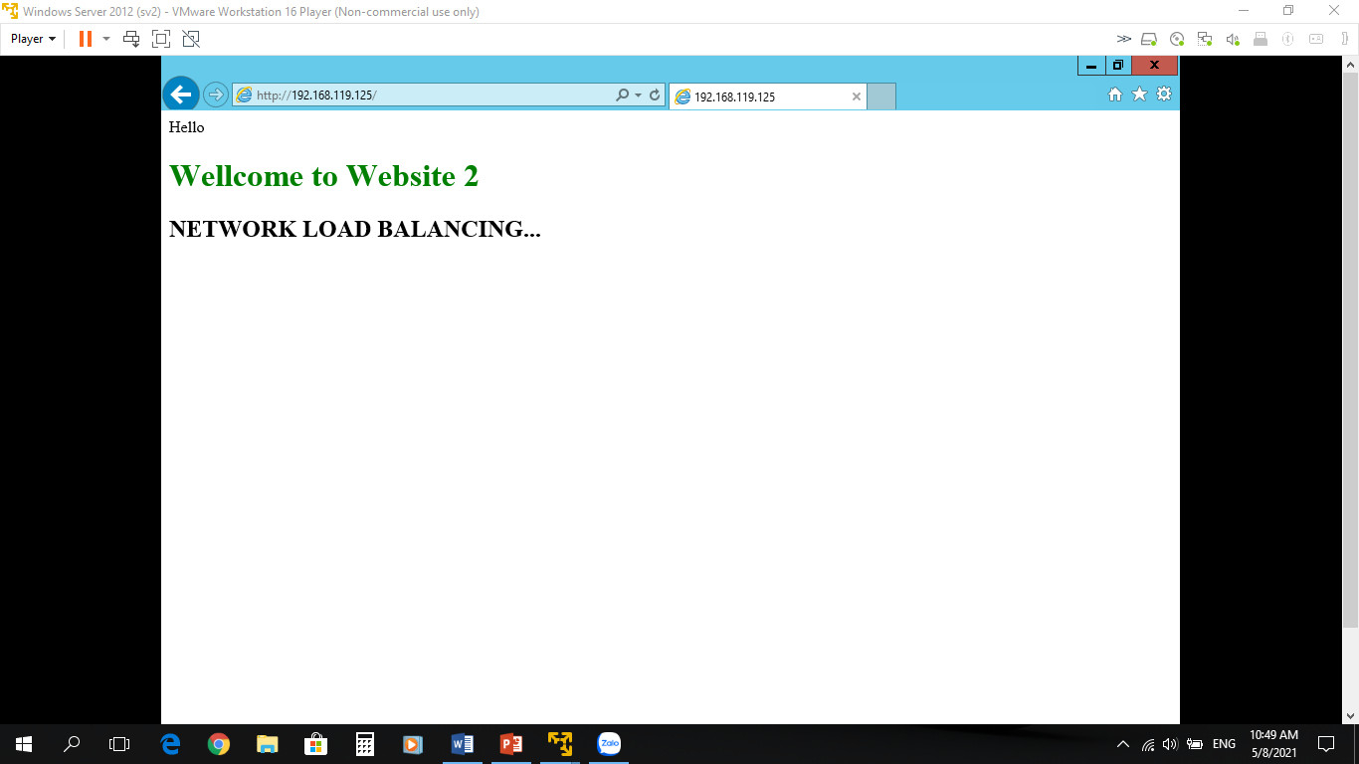
PHẦN V. CÀI ĐẶT
Demo NLB - Cluster

Slide 24
NHẬN XÉT – ĐÁNH GIÁ
Làm được:
Những khái niệm về Cân bằng tải server
Xây dựng hệ thống mý chủ quản trị miền chạy song song mạng tính sẵn sàng cho hệ thống mạng
Xây dựng và cấu hình hai Web Server chạy song song nhằm đảm bảo tính ổn định và khả năng phân phối.
Hạn chế:
Vẫn chưa khai thác hết được các ứng dụng của công nghệ cân bằng tải.
Hướng phát triển
Tìm hiểu thêm về các dịch vụ để cân bằng tải như cân bằng tải cho Mail Server, cân bằng tải cho VPN Server....
Triển khai thêm các dịch vụ để hoàn chỉnh một mạng doạnh nghiệp như User Profile, RAID,VPN, Filewall...
Thanks !

